Slide 1
Sommerens ø

Slide 2
Hver gang en sommer igen kommer dragende

Slide 3
Dvælende

Slide 4
Farende

Slide 5
Dybet af dagene

Slide 6
Hjem til sin hjemegn

Slide 7
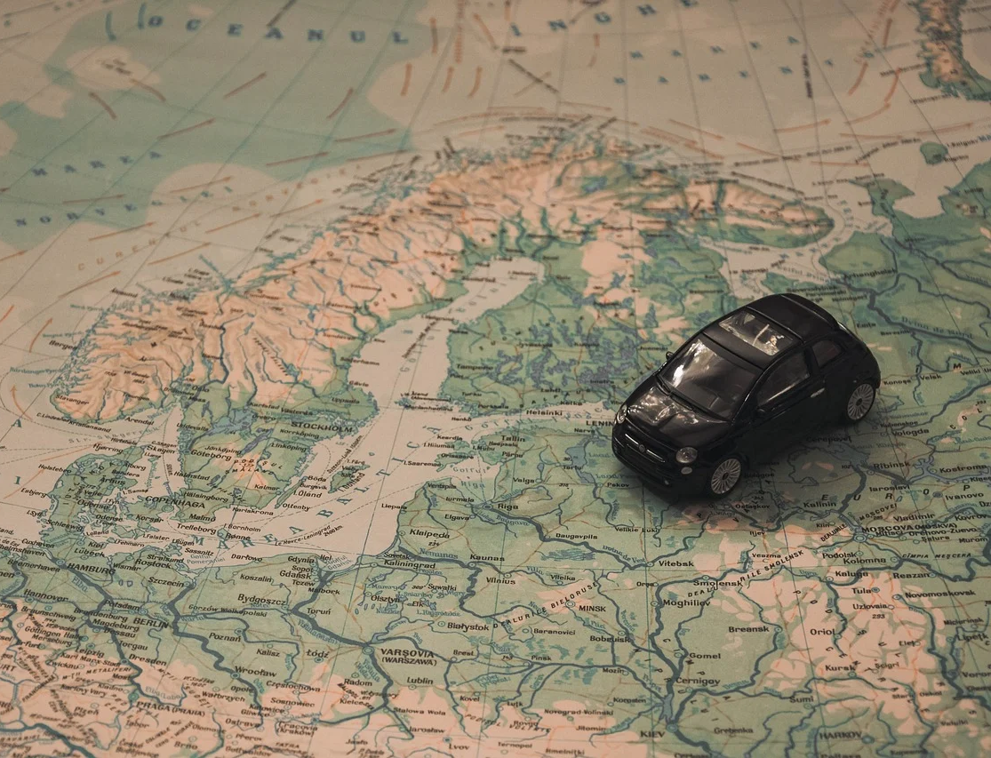
Hver gang en sommer igen kommer dragende, dvælende, farende hen. er det som kom man i dybet af dagene hjem til sin hjemegn igen.

